Slide 1
Probabilidad y Estadística
Presentación 2025

Slide 2
Equipo de Trabajo
Profesor Titular
Daniel FERNÁNDEZ (En licencia)
Mónica GUITART
Julián MARTÍNEZ
Cristian GAMBA
Norma LOPEZ
Laura ROSSI
Profesores Adjuntos
Jefes de
Trabajos Prácticos

Slide 3
Comisiones de trabajo - Horario de clases
Ingeniería Civil
Profesora Lopez (Aula 16)
JUEVES
Ingeniería en Petróleos
Profesora Rossi (Aula 16)
08:00 - 13:00
Ingeniería Industrial
Ingeniería Mecatrónica
Comisión 1: Industrial (A-L)
Profesora Guitart (Aula 16)
JUEVES
Comisión 2: Industrial (M-Z)
Profesor Martínez (Aula 7)
14:00 - 19:00
Comisión 3: Mecatrónica
Profesor Gamba (Aula 9)

Slide 4
Horarios de consulta
Prof. Rossi
LUNES
09:00 - 10:00
LUNES
MARTES
Prof. Gamba
08:00 - 09:00
Prof. Martínez
MIÉRCOLES
10:00 - 11:00
Prof. Lopez
JUEVES
13:00 - 14:00
Prof. Guitart
LUNES
12:30 - 14:30

Slide 5
Aula Abierta
  https://aulaabierta.ingenieria.uncuyo.edu.ar

Slide 6
Presentación 2024
Medios y materiales del curso
Las actividades prácticas
Sistema de evaluación y calificación
Régimen de promoción

Slide 7
Guía de Mediación de Contenidos
Es el documento base para las Unidades Temáticas
Se la debe consultar antes y durante la lectura de cada Unidad Temática
Le pediremos que nos envíe sus comentarios para mejorar la Guía

Slide 8
Autoevaluaciones
Para cada Unidad Temática
Ítems objetivos
  Formato V–F
  Formato de Opción Múltiple
Constituyen la base y el entrenamiento para el formato de las pruebas objetivas
Respuestas publicadas

Slide 9
Ejercicios y Aplicaciones
Con Resolución Guiada
Enunciados
La Guía de Ejercicios y Aplicaciones se utiliza para trabajar en los encuentros presenciales. Es un buen material para practicar antes de la evaluación.
Es un material de trabajo para el docente y para el alumno.
No se pedirá su resolución obligatoria.

Slide 10
Situaciones de Prueba
Enunciado y Respuestas
Análisis

Slide 11
Material disponible
TOMO 1
Programación
Planificación semanal
Guía de Mediación de Contenidos
Ejercicios y Aplicaciones
  Resolución guiada
  Autoevaluaciones
TOMO 2
Ejercicios y Aplicaciones
  Enunciados
Situaciones de Prueba
Bibliografía
TOMO 3
Tablas y Fórmulas

Slide 12
Sistema de evaluación, calificación y promoción
Evaluaciones Integradoras
  Ejemplos disponibles

Slide 13
Evaluaciones Integradoras: EI
Habrá tres evaluaciones.
Tendrán carácter integrador.
Fecha y hora establecidas en la Planificación.
Duración: 2 horas.

Slide 14
Calificación de Desempeño: CD
0,20 x EI-1
0,30 x EI-2
Promedio ponderado de calificaciones
(Evaluaciones Integradoras)
Ejemplo:
  Calificación de la EI-1 = 7
  Calificación de la EI-2 = 6
  Calificación de la EI-3 = 9
  CD = (7 x 0,20) + (6 x 0,30) + (9 x 0,50) = 7,7
0,50 x EI-3
CD

Slide 15
Promoción Directa: Condiciones
Pre-requisitos de inscripción y correlativas
EI ≥ 6 (aprobadas)
CD ≥ 7
Si CD ≥ 7 puede rendir el GR para recuperar sólo una EI
Si está AUSENTE en una de ellas, podrá rendir el Global Recuperatorio en su lugar

Slide 16
Promoción indirecta (Regularidad):
Condiciones
EI-1 ≥ 6 o EI-2 ≥ 6
EI-3 ≥ 6
CD ≥ 6
  Si no se cumplen los requisitos anteriores, para regularizar la asignatura, deberá rendir y aprobar el Global Recuperatorio
  Para regularizar: GR ≥ 6

Slide 17
Global Recuperatorio: GR
Se puede utilizar para acceder al régimen de promoción directa o al régimen de promoción indirecta
Condición necesaria para acceder al GR:
  Haber aprobado al menos una de las evaluaciones integradoras y las prácticas o tareas obligatorias que se pudieran encomendar

Slide 18
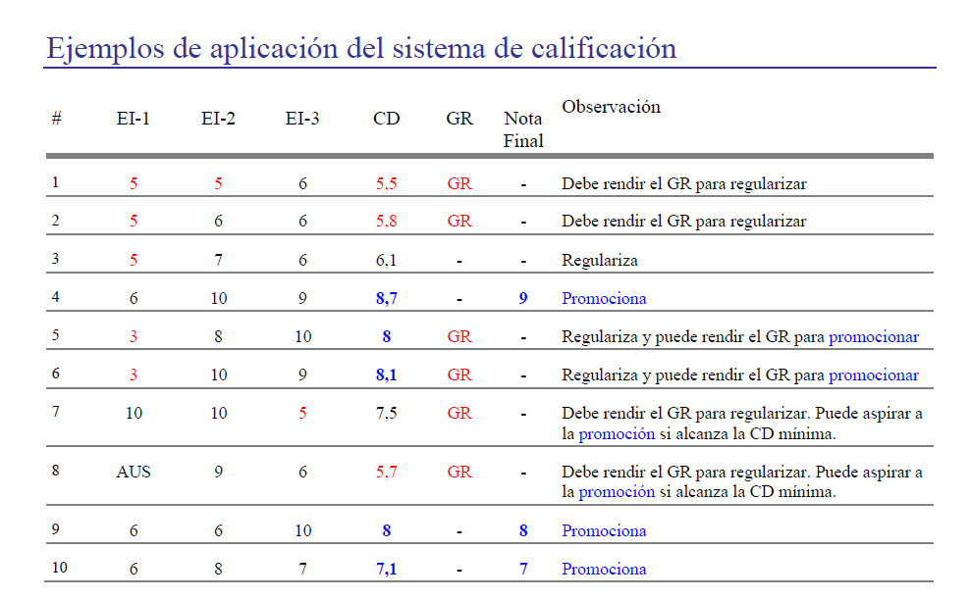

Slide 19
Para tener en cuenta ...
En las evaluaciones:
  Se puede consultar las fórmulas y tablas de la cátedra
  Se puede usar cualquier calculadora
Las evaluaciones serán los días:
  EI-1 04 de setiembre Horario de clase
  EI-2 09 de octubre Horario de clase
  EI-3 06 de noviembre Horario de clase
  GR 13 de noviembre Horario de clase

Slide 20
Se puede consultar fórmulas ...
¿Qué pedimos a cambio?
  Definir eventos o variables, según corresponda.
  Justificar el análisis.
  Plantear la solución del problema, utilizando un lenguaje simbólico apropiado.
  Realizar los cálculos para arribar al resultado.
  Interpretar y concluir en el contexto del problema para responder las consignas, utilizando un lenguaje estadístico apropiado.

Slide 21
Nuestro sentimiento
El dogma de la vida social es ...
estar continuamente haciendo la sociedad,
sin esperanza de acabarla,
porque con cada hombre que nace,
hay que emprender el mismo trabajo.
Simón Rodríguez

